Slide 1
Листая семейный альбом
Моя семья

Slide 2
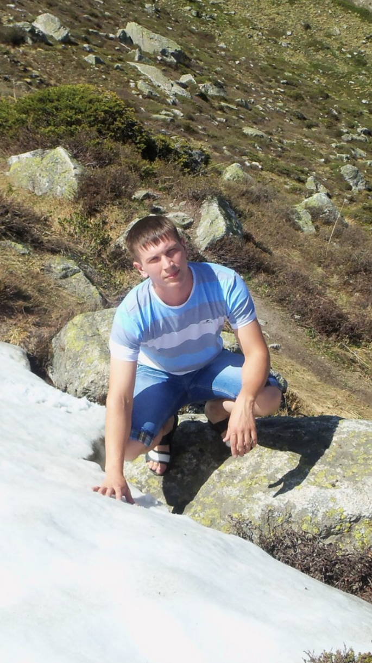
Мои родители.
Мою маму зовут Марина, а папу Коля. Мои родители любят меня больше всего на свете. Мы каждыми днями проводили все время вместе. Мы много гуляли и играли, нам было весело.

Slide 3
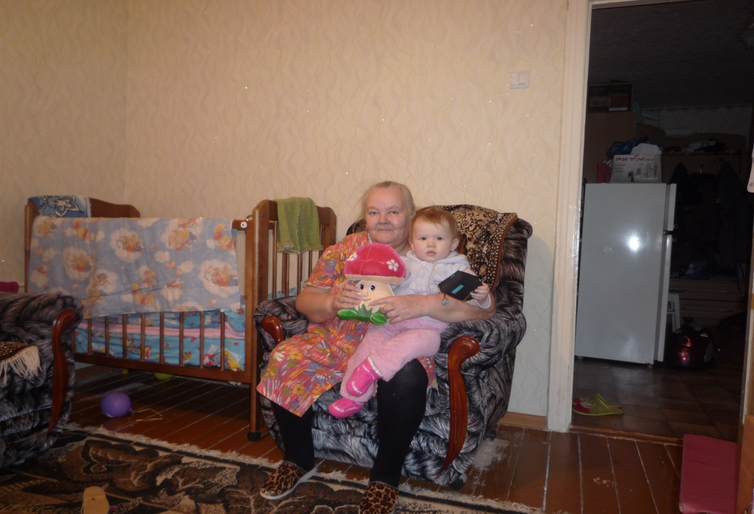
Моя прабабушка .
Мою прабабушку зовут Аня. Когда я была маленькая она очень заботилась обо мне и играла со мной в разные игры. Моя прабабушка была настоящим любителем шуток, она всегда могла поддержать любого или рассмешить.

Slide 4
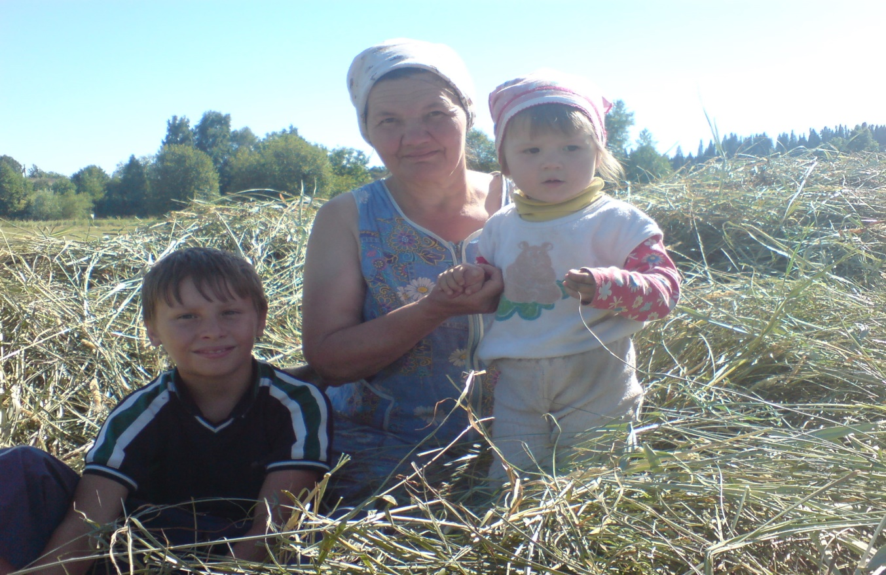
Моя бабушка.
Мою бабушку зовут Дуся. Это имя достаточно редкое в наше время . Моя бабушка живет в деревне, когда я к ней приезжала, то почти все время проводила на улице. В детстве бабушка меня всегда баловала конфетами и разными вкусностями, что мне очень и очень нравилось.

Slide 5
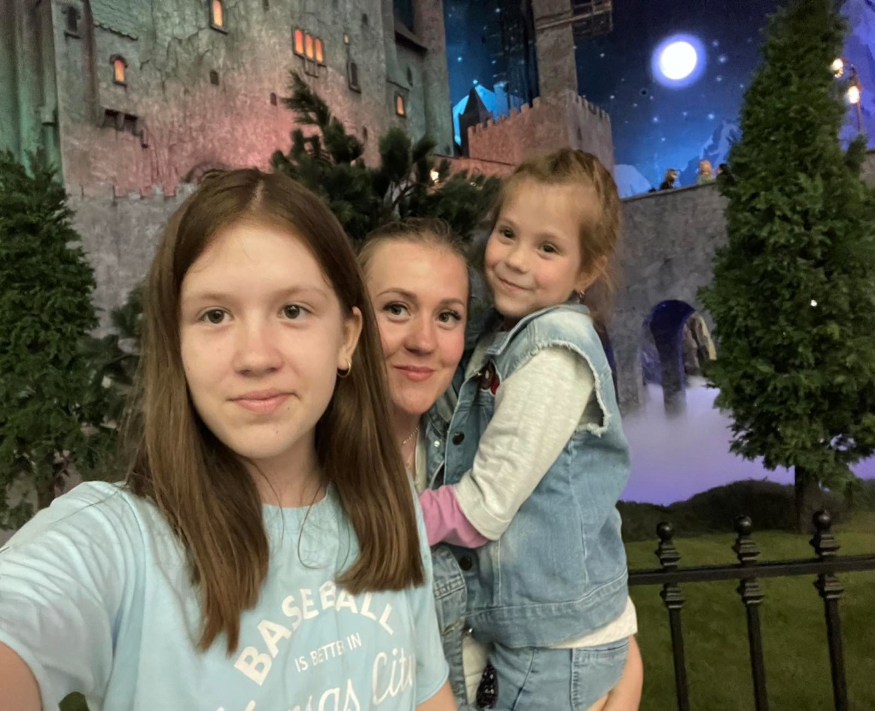
Моя младшая сестра .
Мою младшую сестру зовут Настя. Она младше меня на 6 лет. Она любит танцевать, а еще она очень гибкая. Настя ходит в 1 класс, ей там очень нравится.

Slide 6
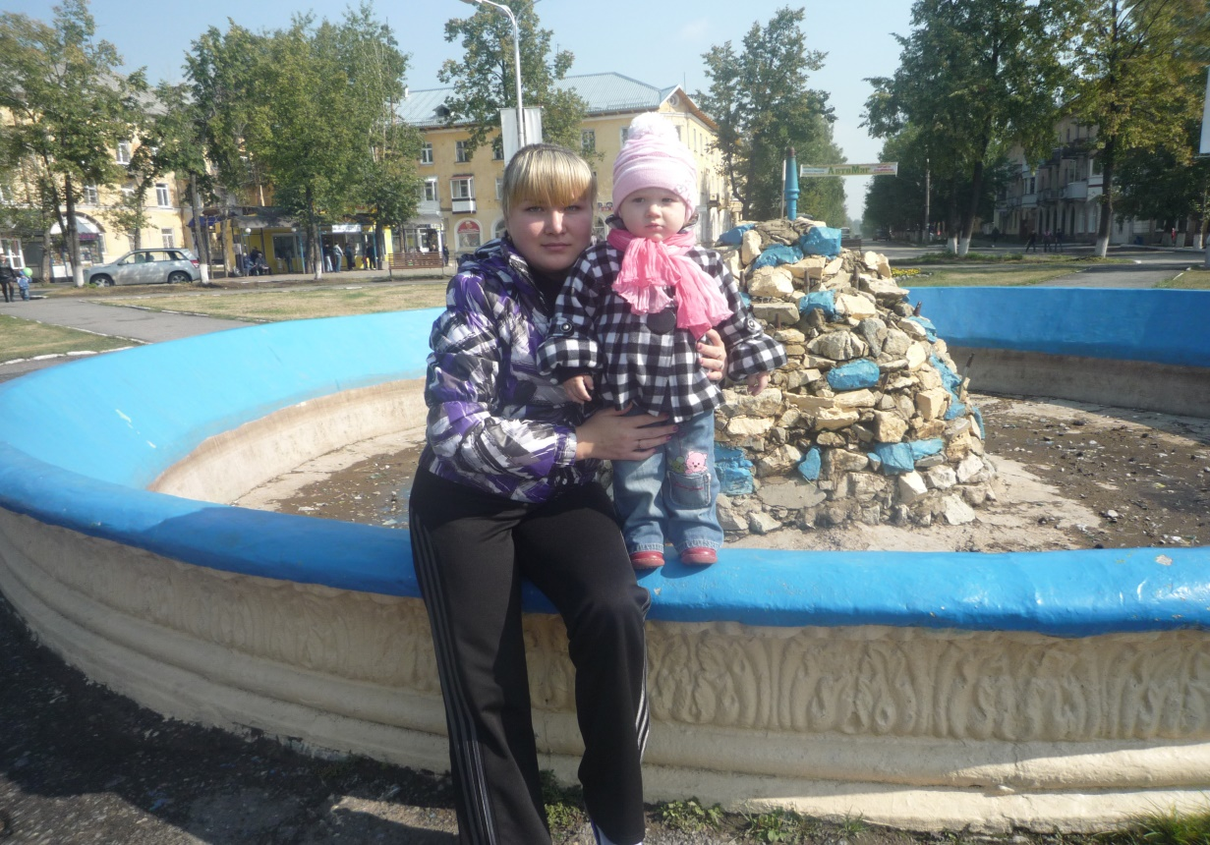
Моя крестная.
Мою крестную зовут Катя. Она очень добрая и отзывчивая. Мы с ней часто гуляли и проводили много времени вместе. С моей мамой они дружат еще со школы. Мы с ней часто ходили гулять в парк.

Slide 7
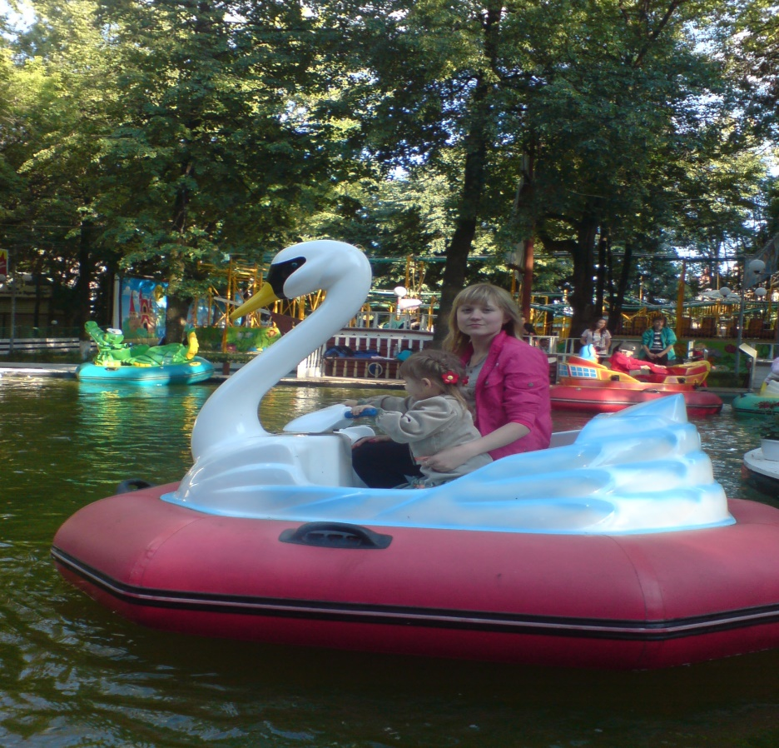
Мои увлечения в детстве летом.
Летом мы любили с родителями вместе ездить в парки развлечений. Больше всего мне нравилось кататься на лошадях и пони, и с мамой плавать на лебеде.

Slide 8
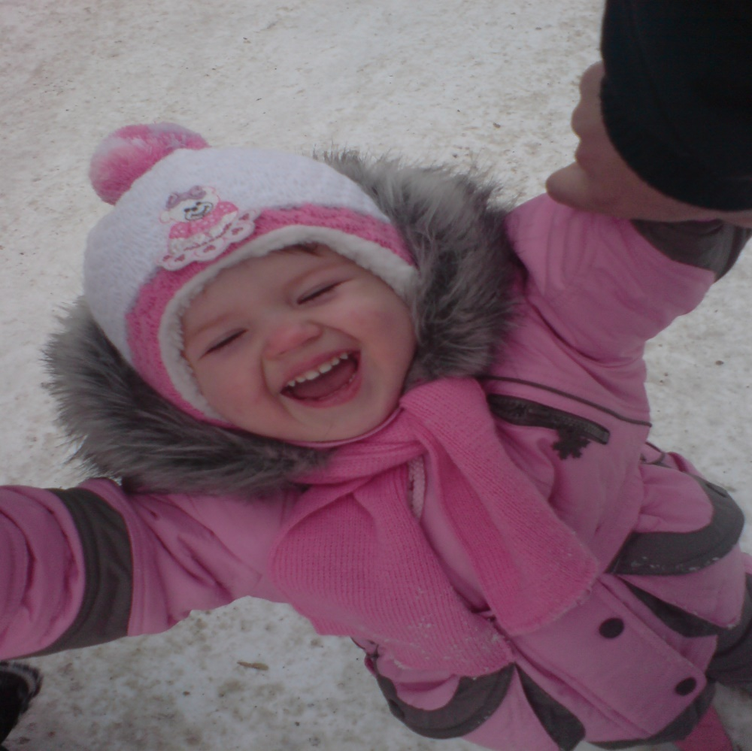
Мои увлечение в детстве зимой .
Зимой я любила вместе с папой, младшим братом и подругой кататься с горок паровозиком. Еще мы любили играть в снежки. Зимой я любила гулять на свежем воздухе.

Slide 9
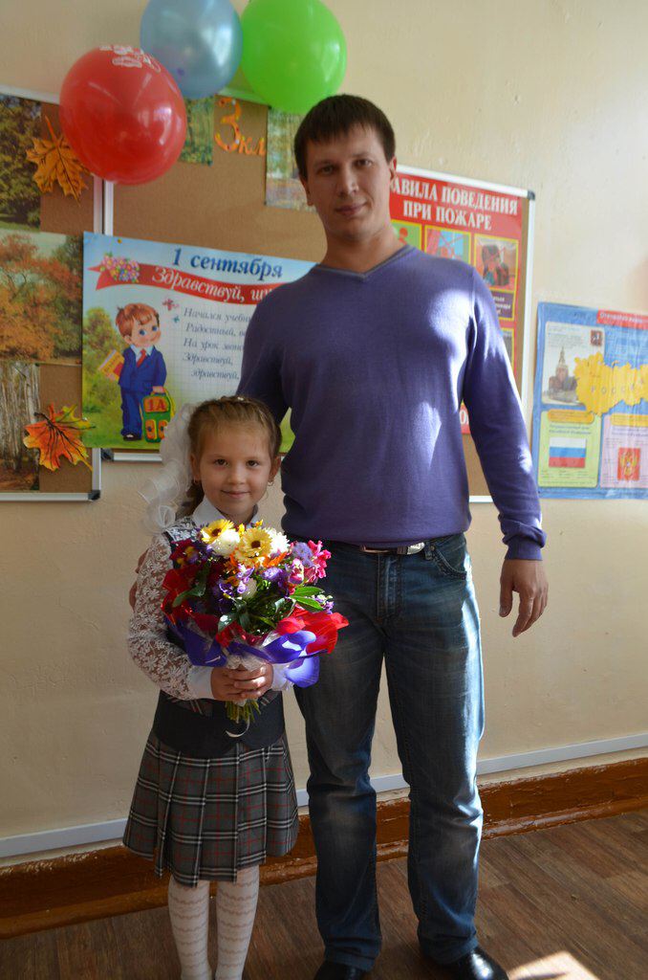
Я с папой .
Мы с моим папой очень похожи . Мы с папой проводим очень много времени вместе. Он интересуется моей успеваемостью, да и в целом мной. Мой папа поддерживает меня во всем. Он гордится мной, что мне очень нравится.

Slide 10
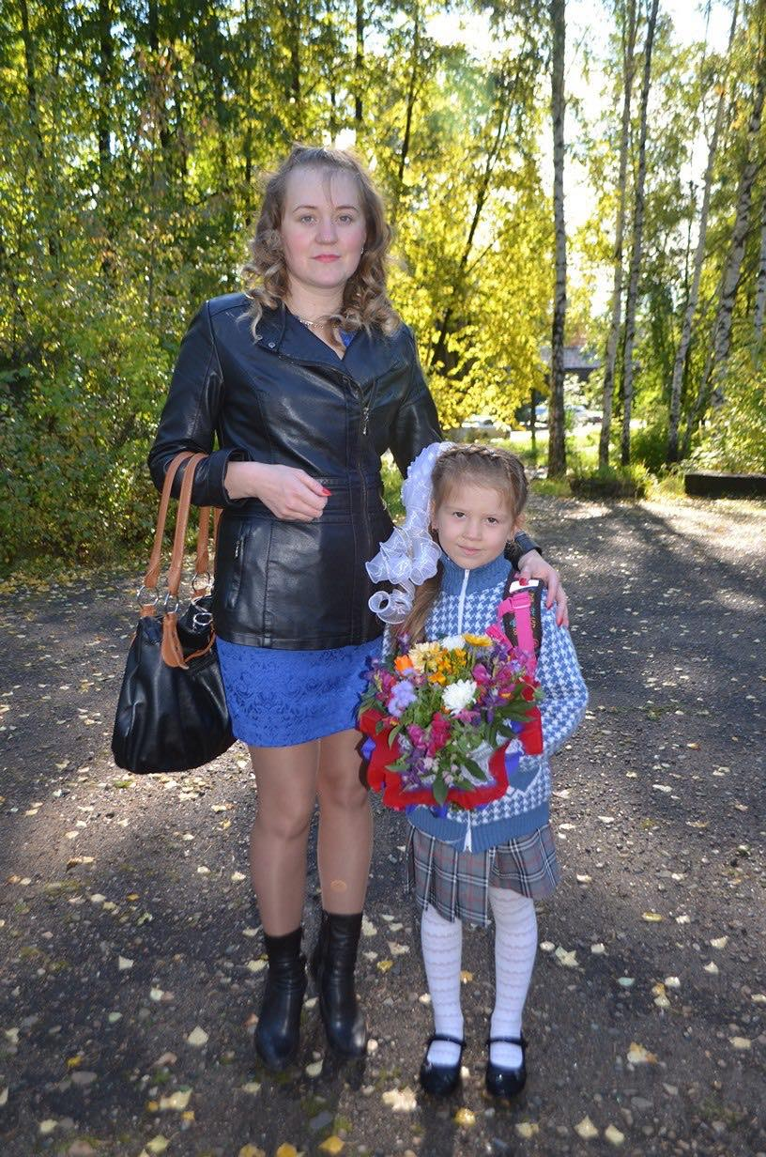
Я с мамой.
Моя мама очень красивая и заботливая. Она всегда беспокоится за меня и очень переживает что со мной что-то случится. Моя мама очень вкусно готовит и красиво умеет заплетать мне косички.

Slide 11
Моя семья.
Моя семья просто самая лучшая, дружная, веселая. Я люблю свою семью всем сердцем, всей душой . Люблю каждого по своему, в каждом из нас есть что-то необычное и потрясающее. А самое главное в нашей семье - мы все друг друга очень любим.

Slide 12
Спасибо за внимание!

